Slide 1
提能力·专项培优
固基础·自我诊断
第二节 磁场对运动电荷的作用
冲关练·两级集训
破疑难·考点悟道
课后限时自测

Slide 2
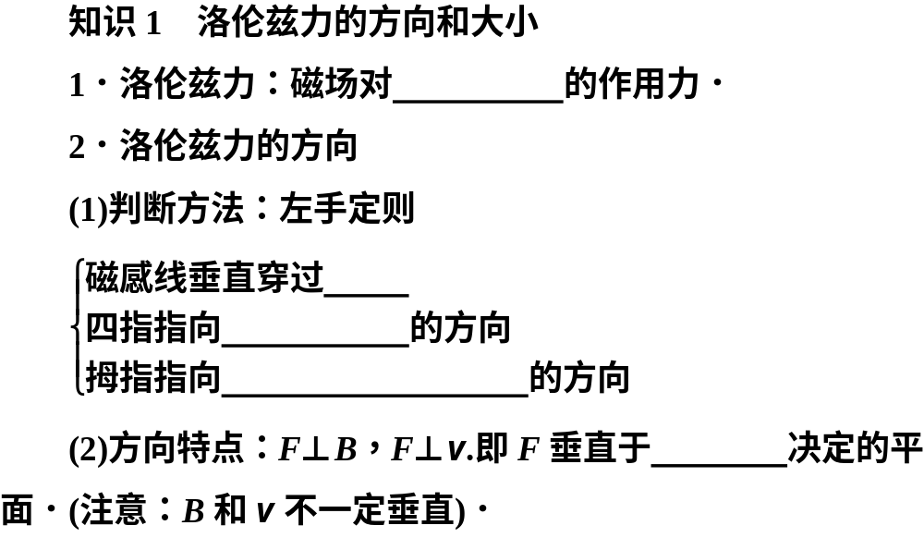
运动电荷
掌心
正电荷运动
正电荷所受洛伦兹力
B和v

Slide 3
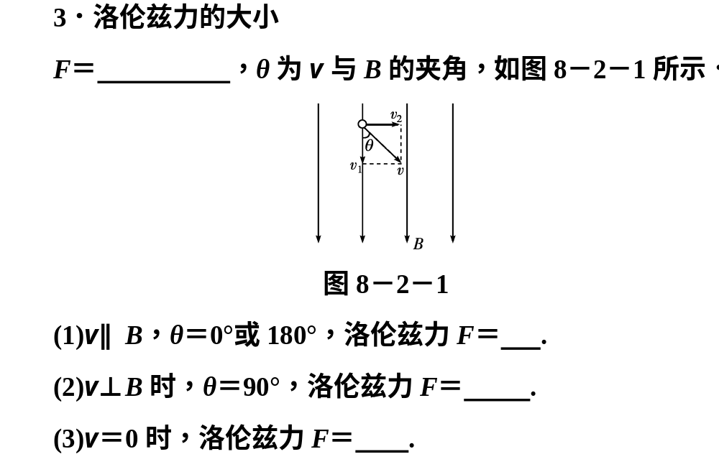
qvBsin θ
0
qvB
0

Slide 4
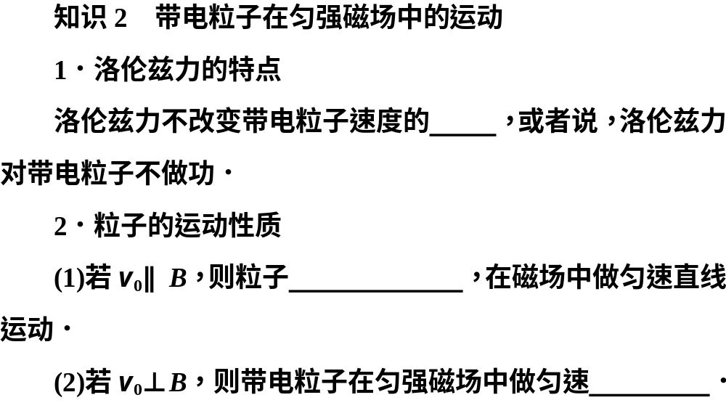
大小
不受洛伦兹力
圆周运动

Slide 5
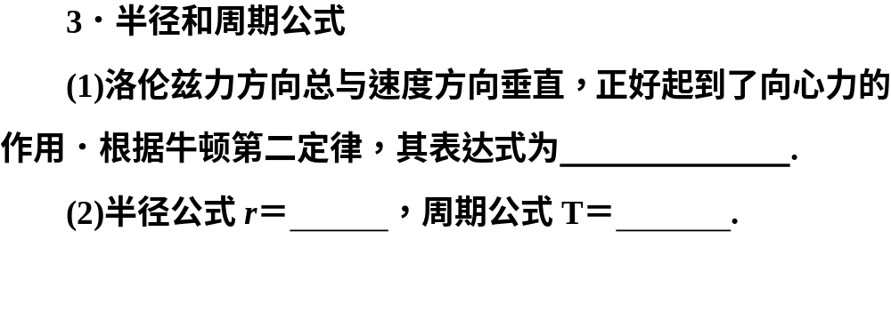
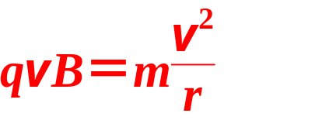
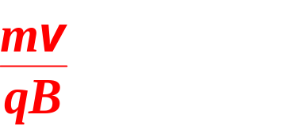
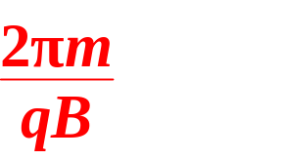

Slide 6

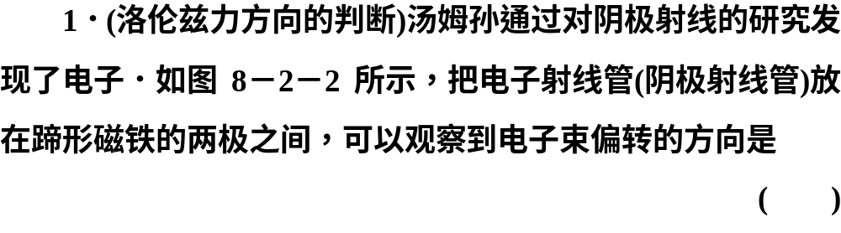


Slide 7

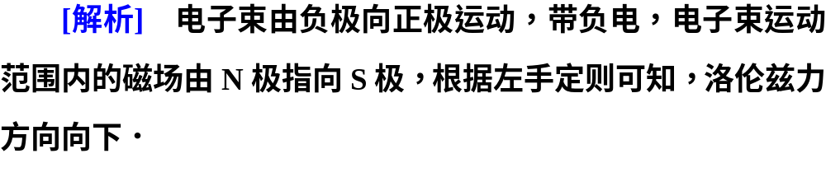

Slide 8
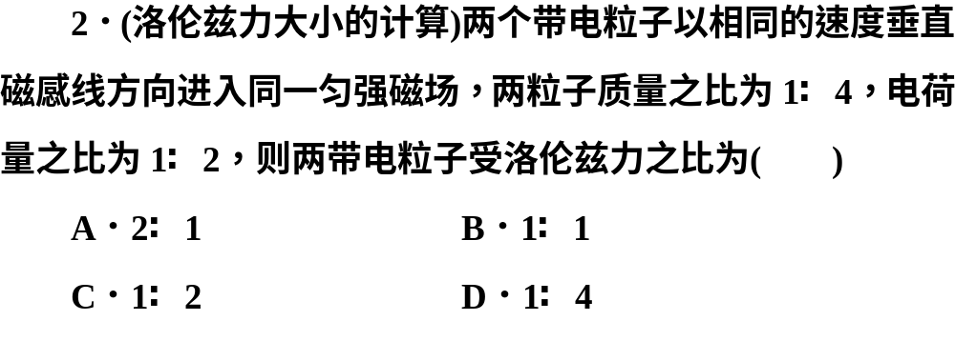
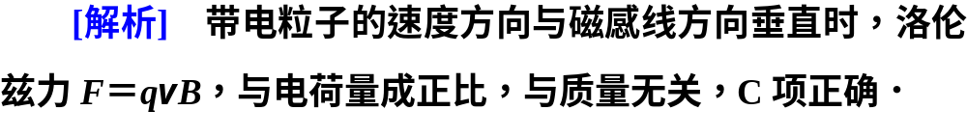

Slide 9
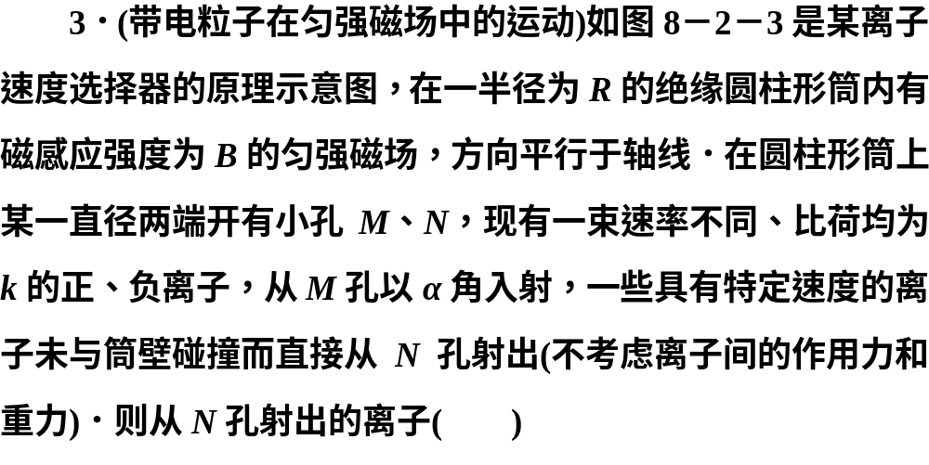

Slide 10
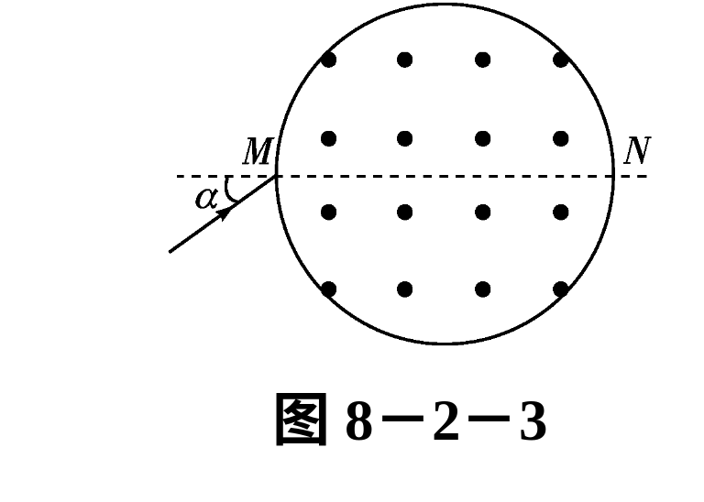
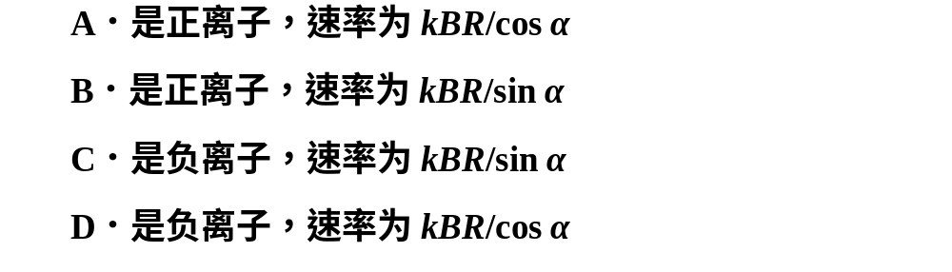

Slide 11
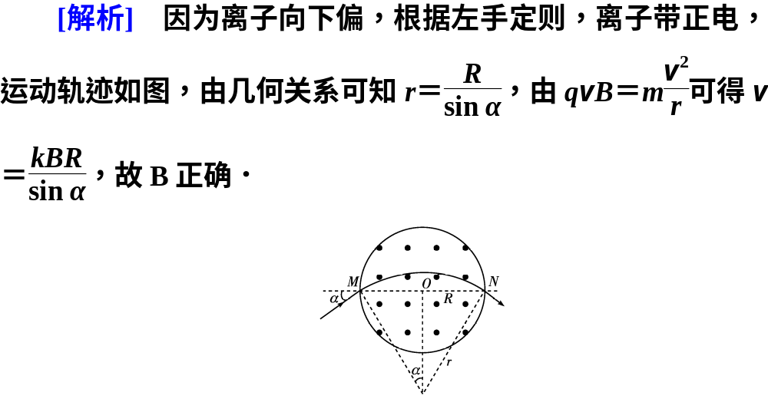

Slide 12
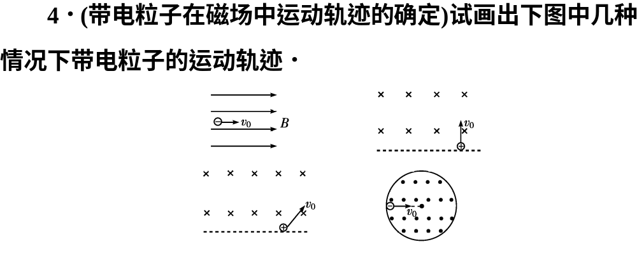

Slide 13
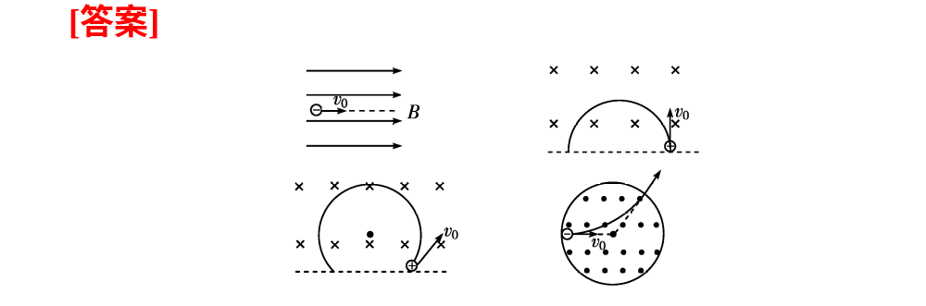

Slide 14
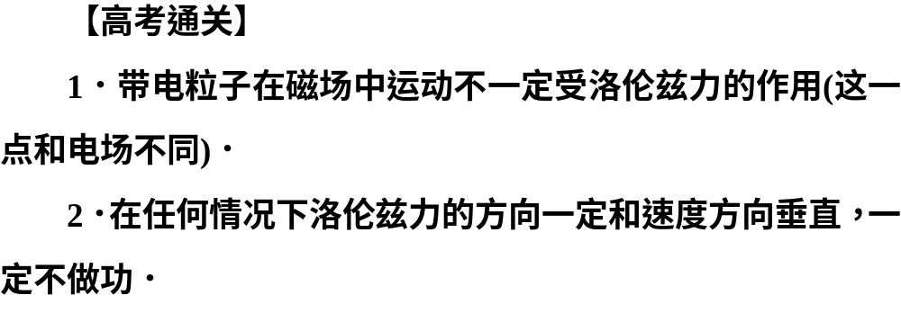

Slide 15
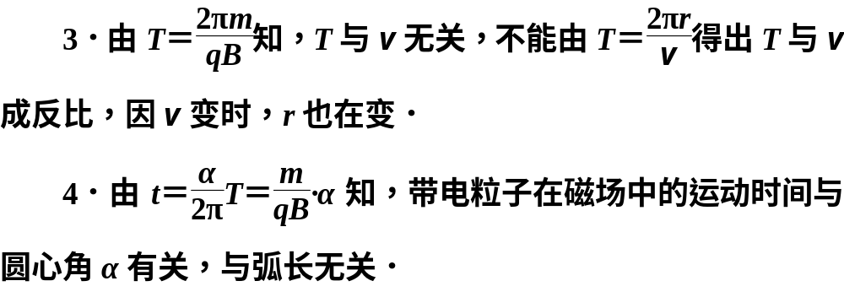

Slide 16
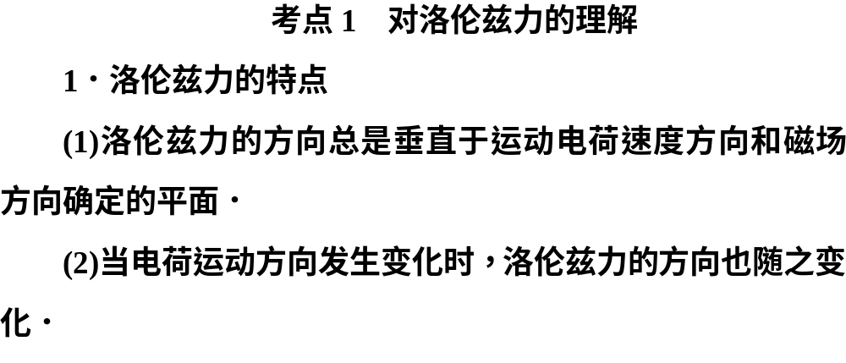

Slide 17
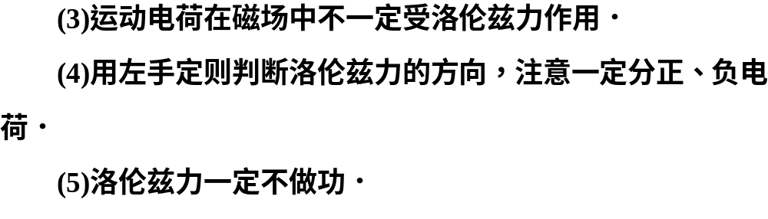

Slide 18
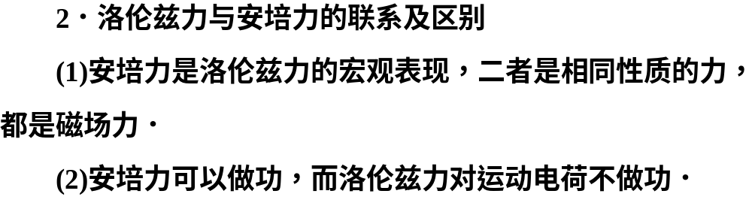

Slide 19
对应力 内容 项目 | 洛伦兹力 | 电场力
产生条件 | v≠0且v不与B平行 | 电荷处在电场中
大小 | F＝qvB(v⊥B) | F＝qE
力方向与场 方向的关系 | 一定是F⊥B，F⊥v，与电荷电性无关 | 正电荷受力与电场方向相同，负电荷受力与电场方向相反
做功情况 | 任何情况下都不做功 | 可能做正功、负功，也可能不做功

Slide 20
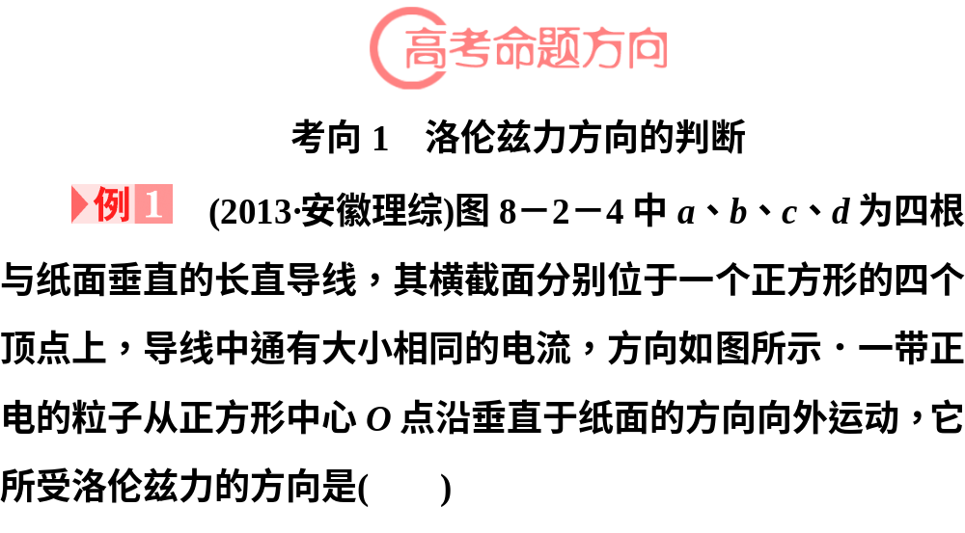

Slide 21
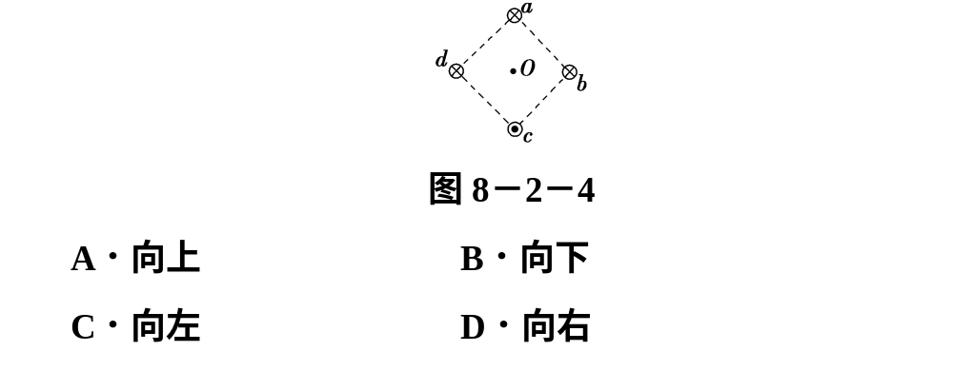


Slide 22
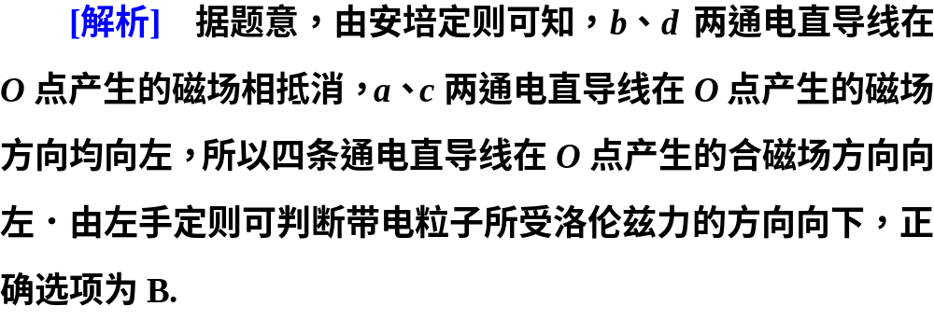

Slide 23
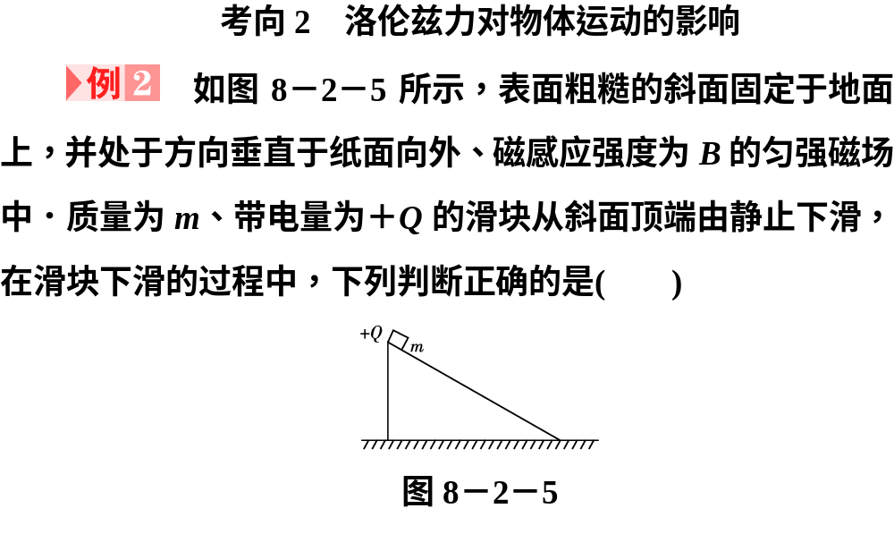

Slide 24
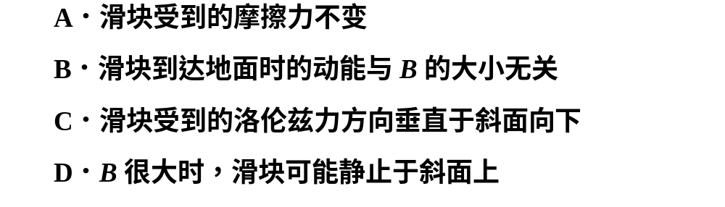

Slide 25
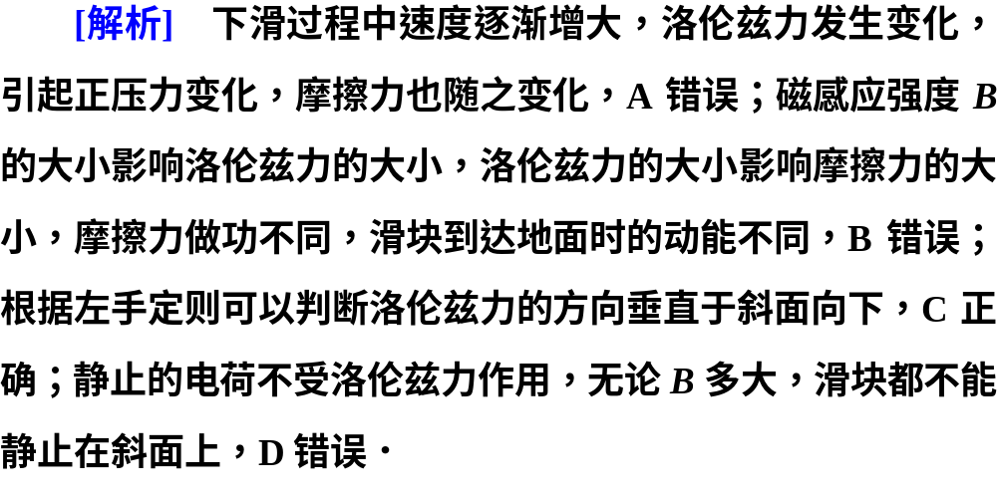

Slide 26
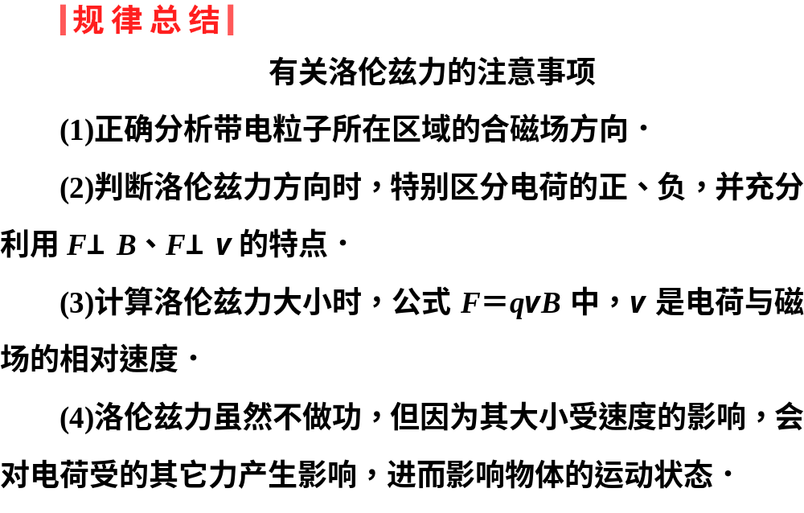

Slide 27
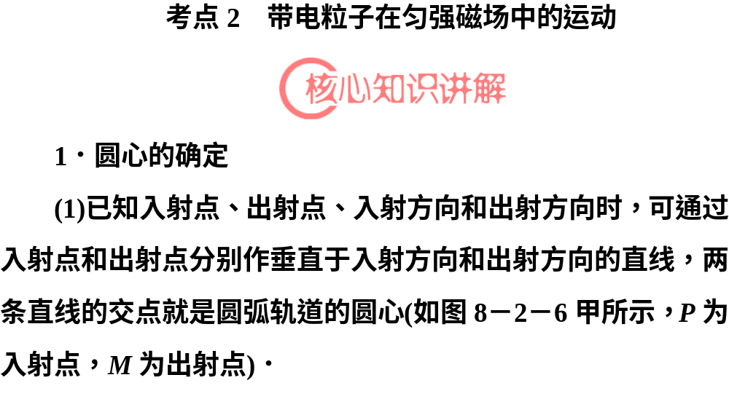

Slide 28
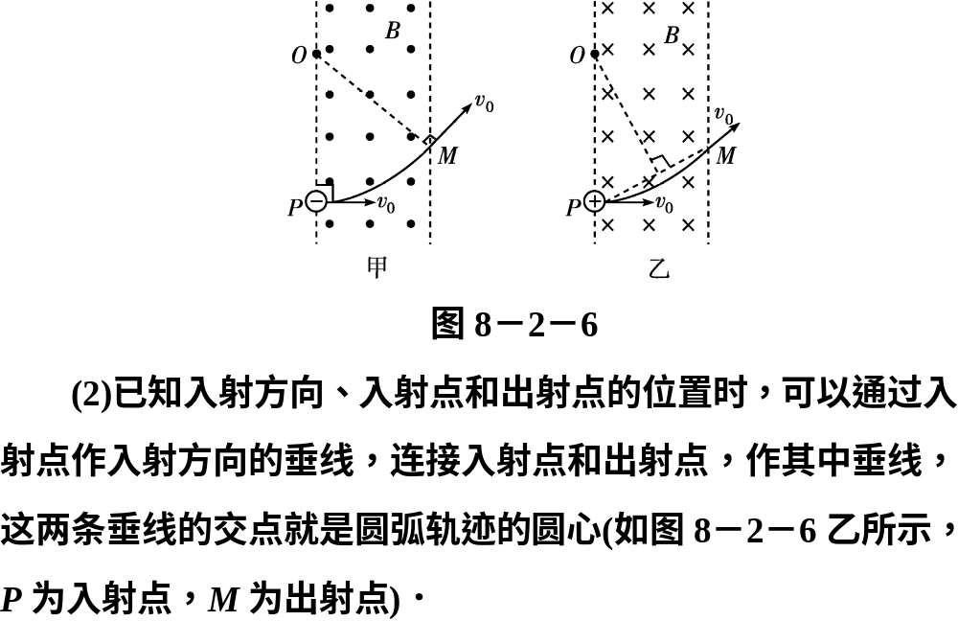

Slide 29
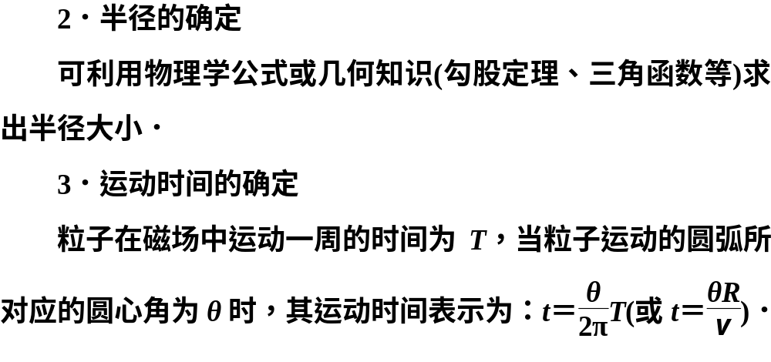

Slide 30
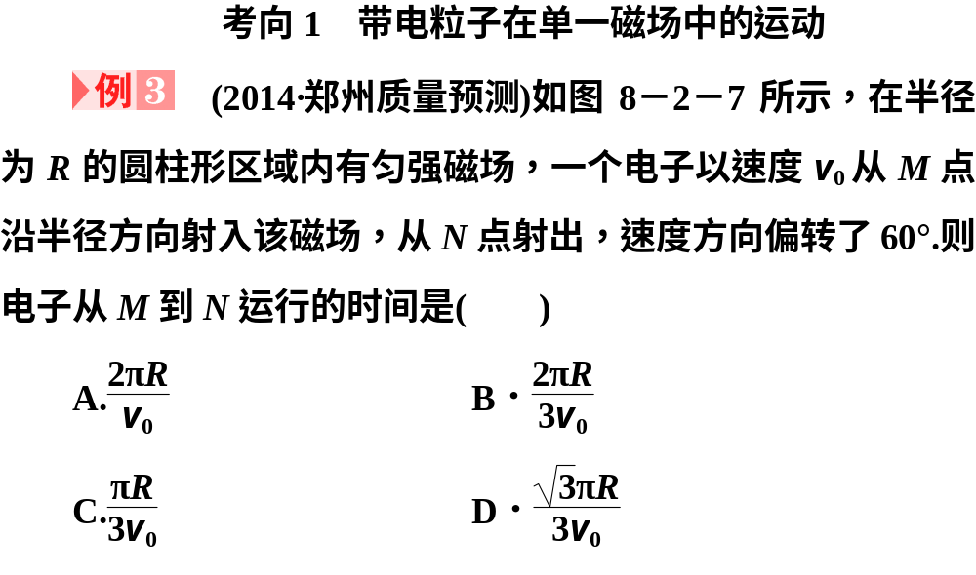
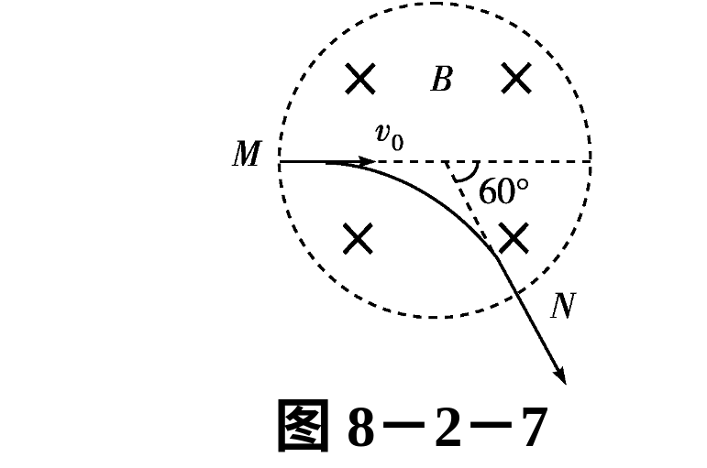

Slide 31
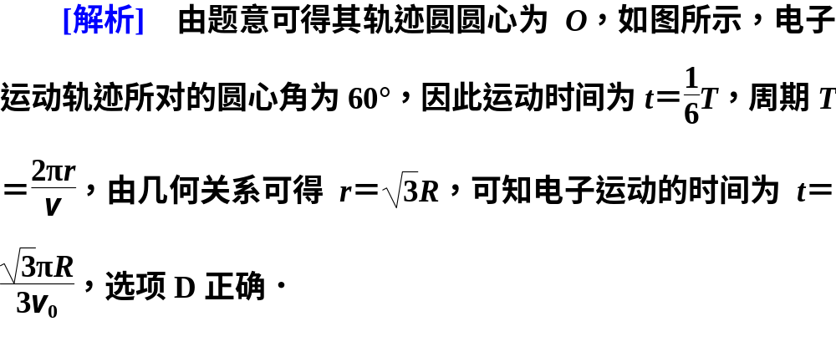
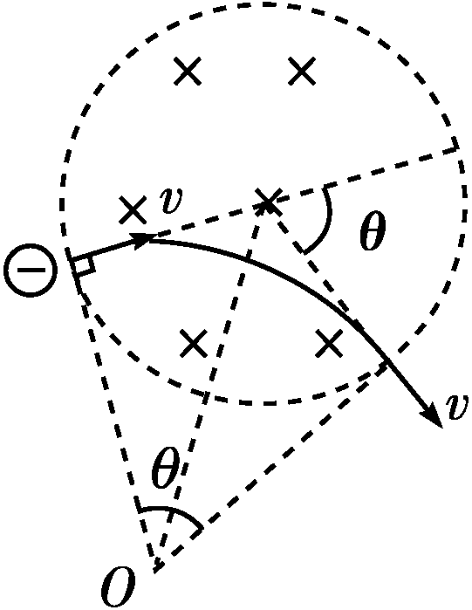

Slide 32
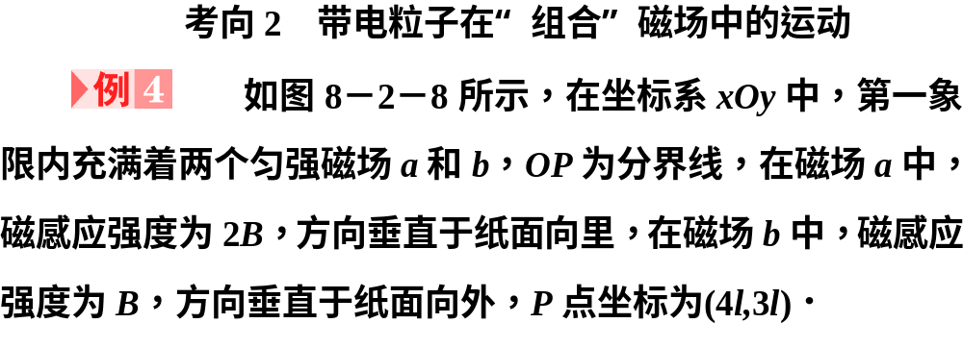
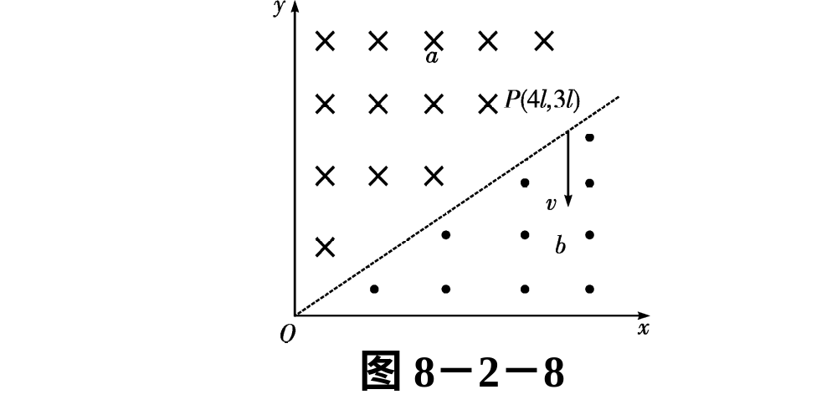

Slide 33
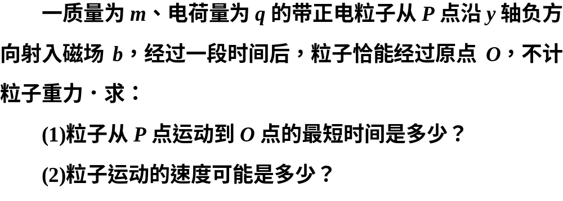
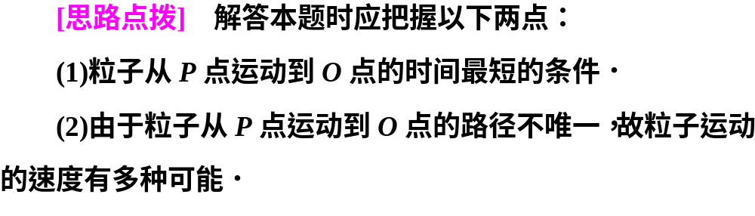

Slide 34
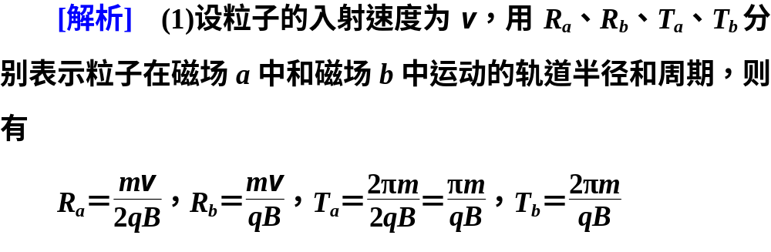

Slide 35
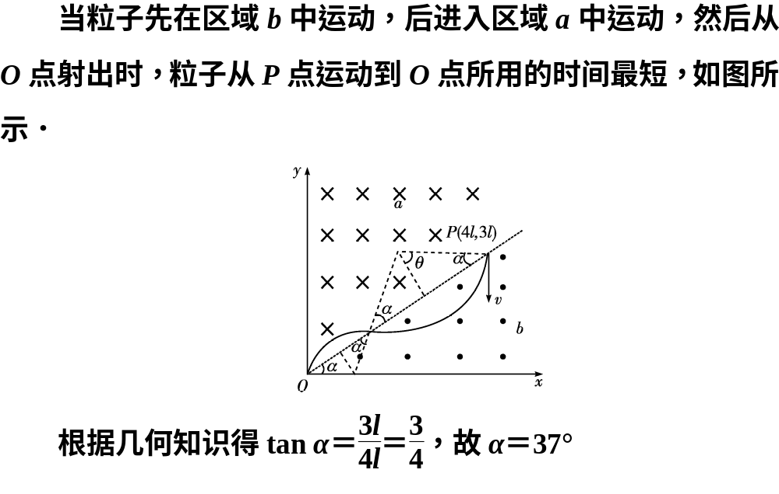

Slide 36
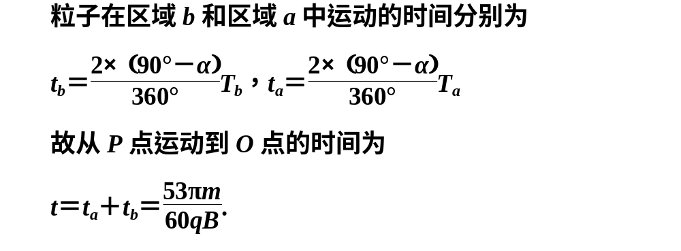

Slide 37
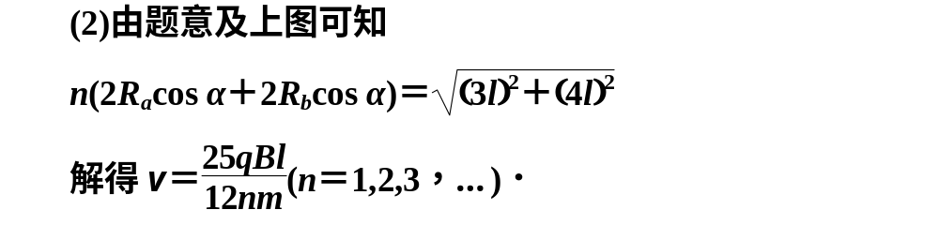


Slide 38

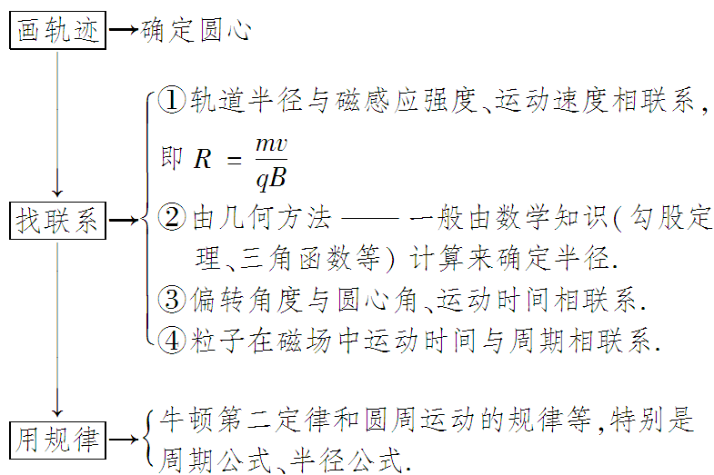

Slide 39
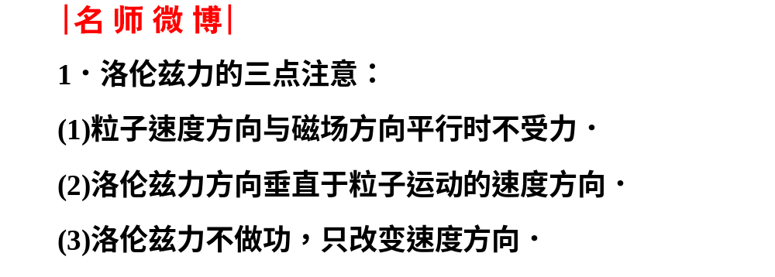

Slide 40
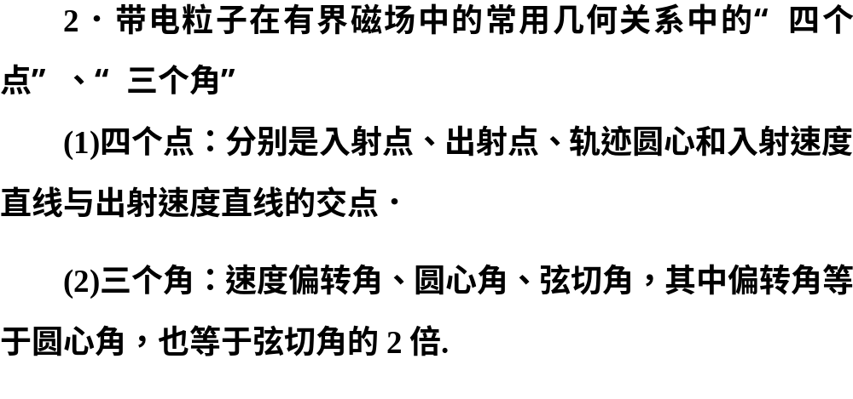

Slide 41
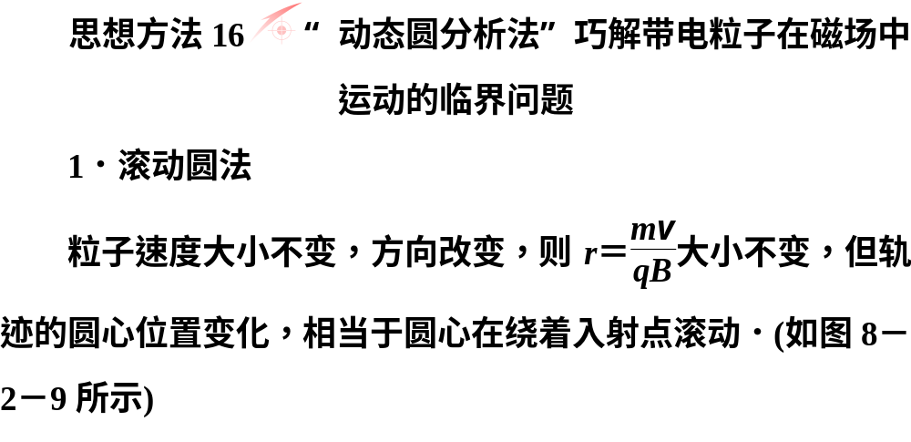


Slide 42
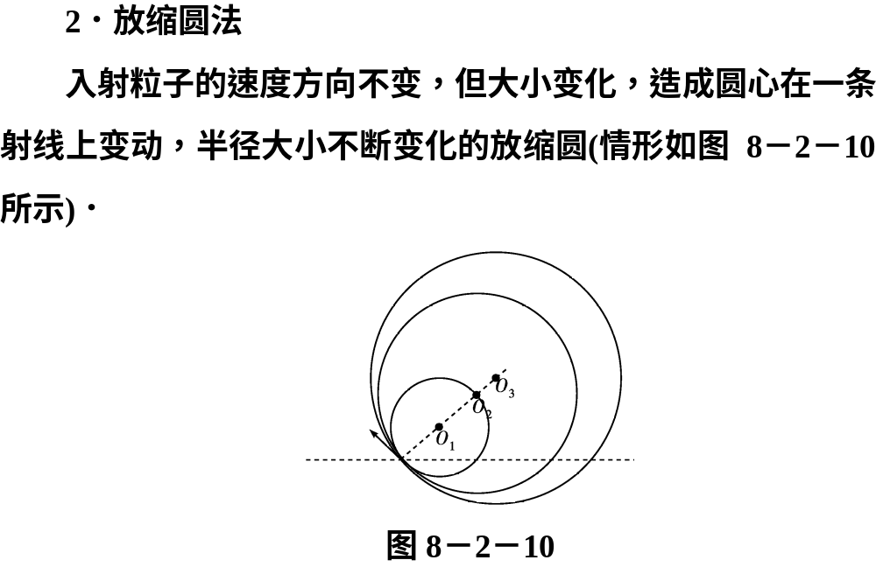

Slide 43
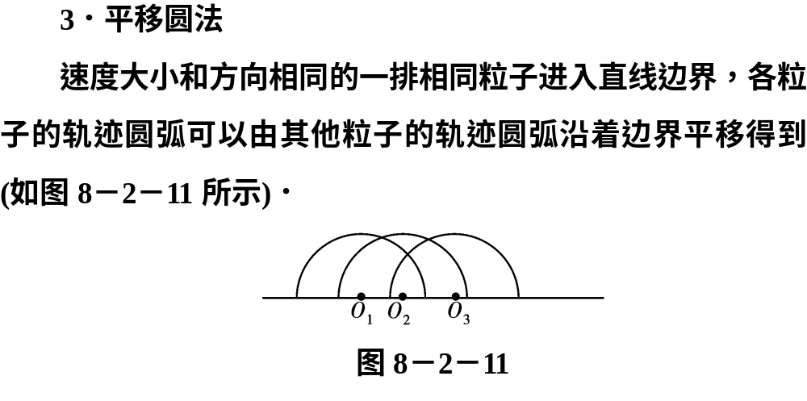

Slide 44



Slide 45


Slide 46


Slide 47


Slide 48


Slide 49


Slide 50



Slide 51


Slide 52


Slide 53


Slide 54



Slide 55


Slide 56


Slide 57


Slide 58


Slide 59


Slide 60



Slide 61




Slide 62



Slide 63


Slide 64


Slide 65


Slide 66


Slide 67



Slide 68



Slide 69


Slide 70



Slide 71


Slide 72


Slide 73



Slide 74


Slide 75



Slide 76


Slide 77


Slide 78


Slide 79



Slide 80

课后限时自测（二十四）
点击图标进入…

